Slide 1

Sintesi ottima di funzioni booleane multi-uscita mediante PLI
Tesi di Laurea in
Ingegneria Informatica
Candidato
Alessandro Versari
Relatori
Prof. Marco Cococcioni
Prof. Beatrice Lazzerini

Slide 2
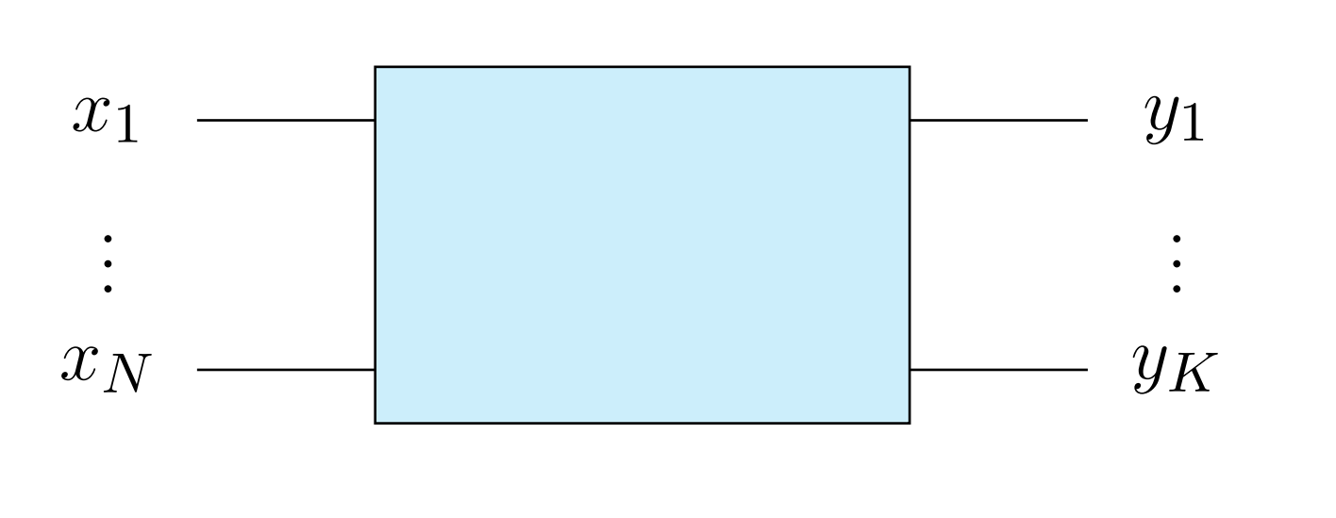
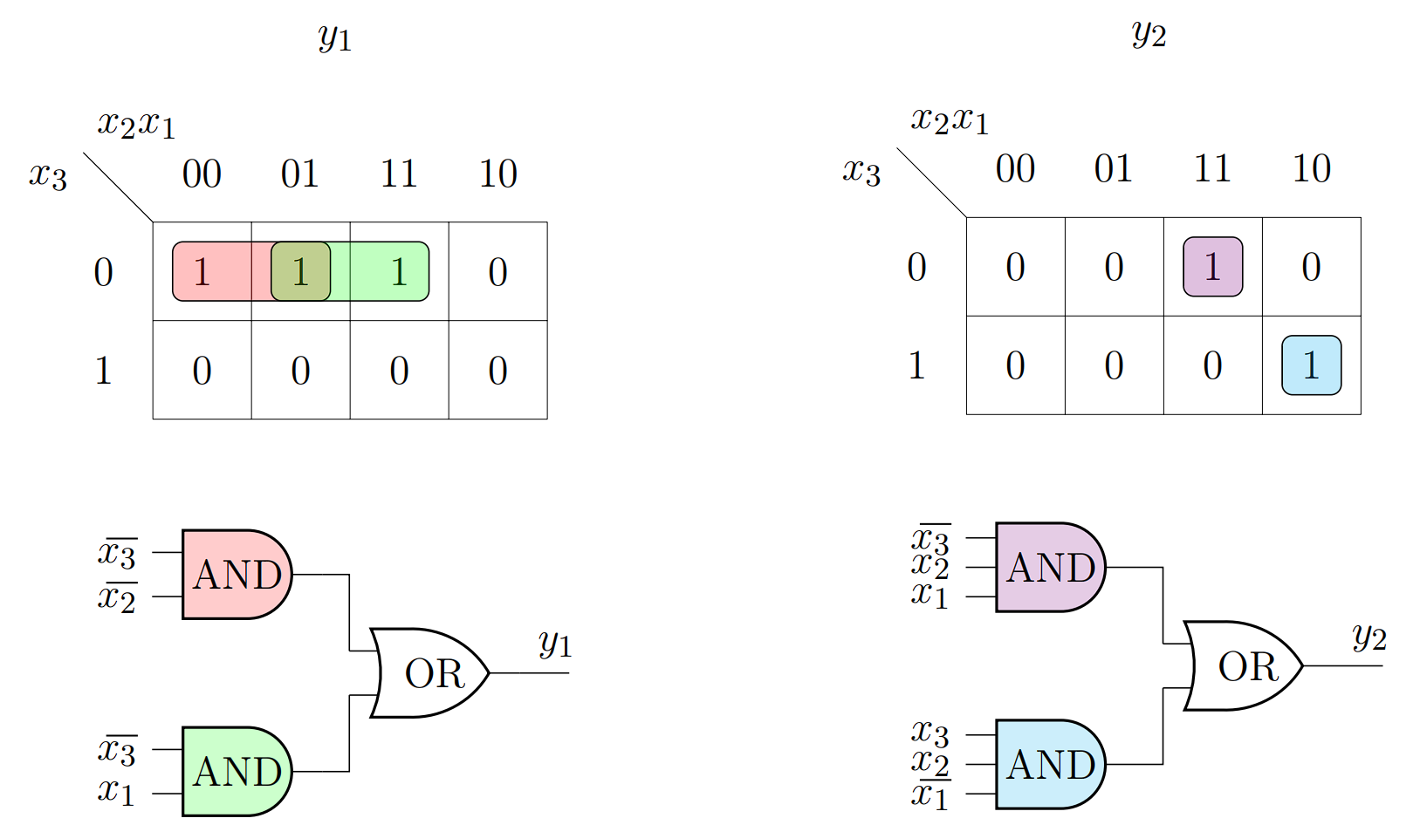

Introduzione e Problema
Da funzione booleana a rete combinatoria
$$y_{1},y_{2}, … ,y_{K}=f(x_{1},x_{2},...,x_{N})$$
Sintesi tradizionale
Problemi
dimensioni maggiori
maggiore consumo
milioni di stampe dei circuiti sintetizzati
Alessandro Versari

Slide 3
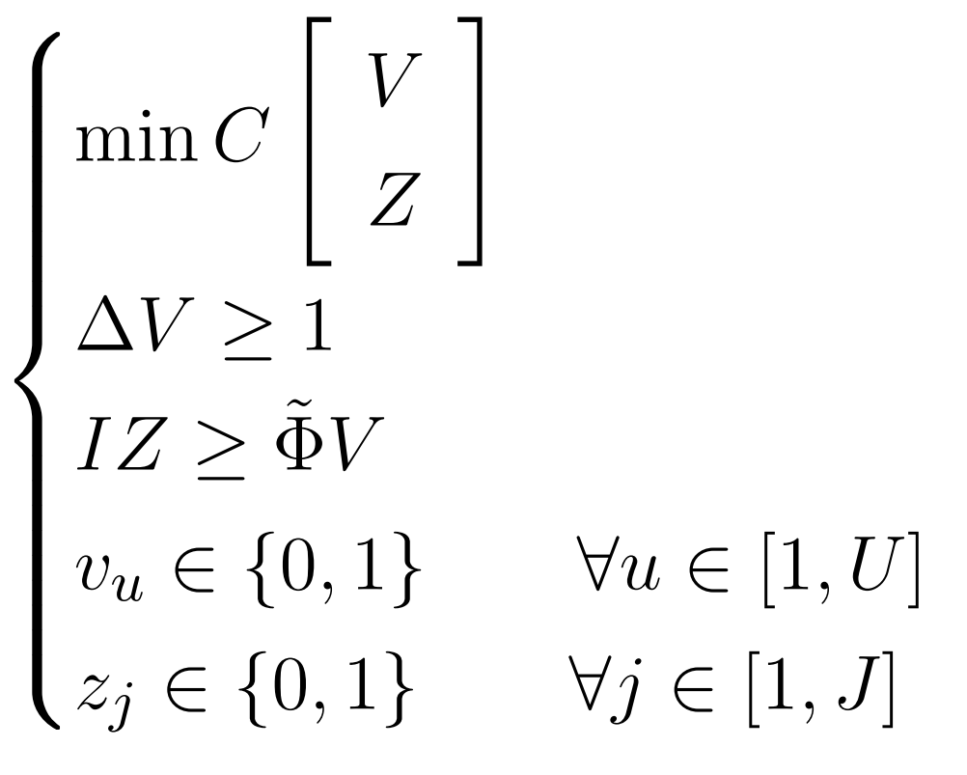
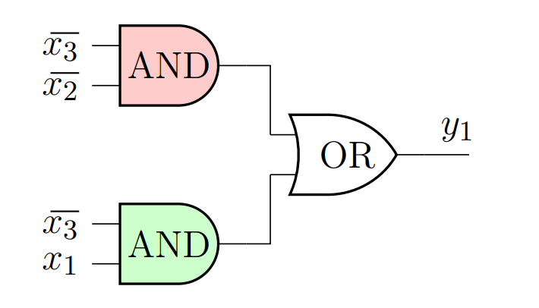
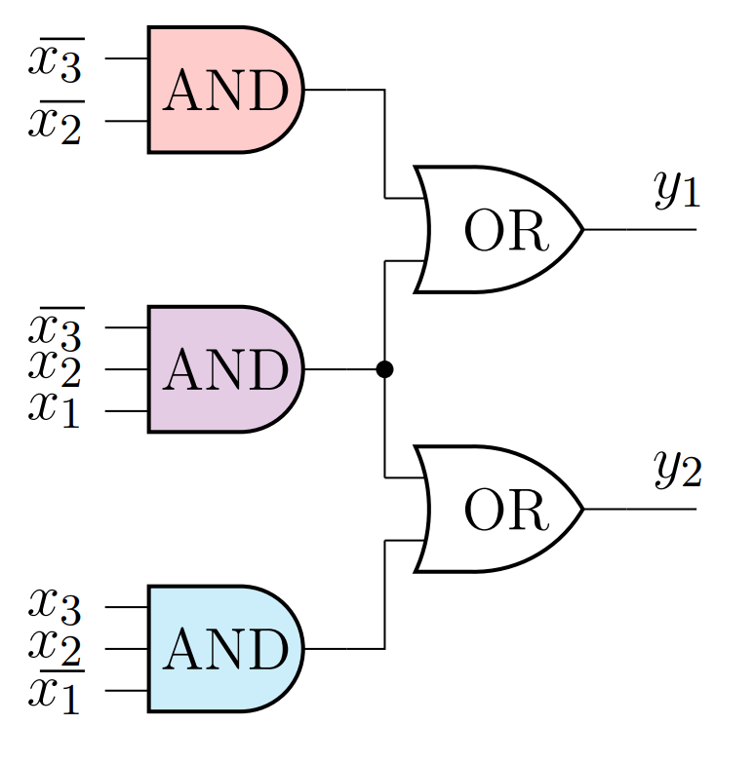
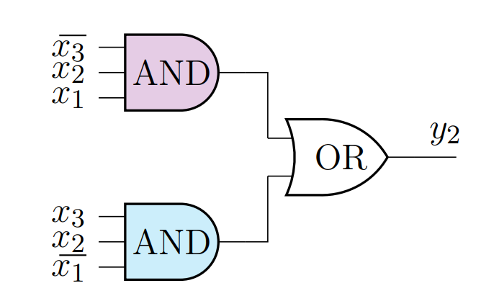
Soluzione
Modello matematico
Conseguenza
Alessandro Versari

Slide 4
Risultati
Miglioramento percentuale medio al variare delle uscite
27.87%
Alessandro Versari

